Slide 1

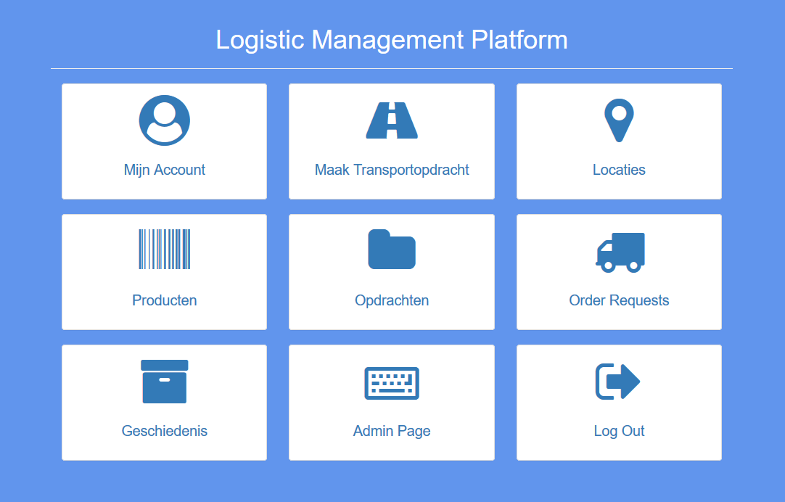
Studenten: Jonas Van Noten en Arno Willaert
Logistic Management Platform
Transport order management made simple
Voor uw klanten
Een eenduidige manier om opdrachten door te sturen
Voor uw planning
Een overzichtelijke interface om uw opdrachten te sorteren
Twee interfaces
Klant features
Locaties opslaan en aanpassen
Goederen opslaan en aanpassen
Transportopdrachten creëren mbv opgeslagen locaties en goederen
Voltooide opdrachten bekijken
Planning features
Klanten beheren
Transportopdrachten sorteren en beheren
Transportopdrachten aanpassen en voltooien
Meer info?
Arno Willaert
arno.willaert@gmail.com
0499 52 00 72
Jonas Van Noten
jonasvannoten@student.thomasmore.be
Thomas More
Bachelor in de elektronica
Campus Sint-Katelijne-Waver, Jan De Nayerlaan 5, 2860 Sint-Katelijne-Waver, België
Telefoon: +32 15 31 69 44| www.thomasmore.be
Email: info@thomasmore.be

